Slide 1
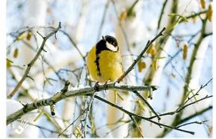
Экологический проект
"Птицы на кормушке".
МБДОУ «Детский сад № 8 комбинированного вида» г.Канаш
Воспитатель 1 квалификационной категории
Губаева Фания Вазифовна

Slide 2
Название проекта | Экологический проект "Птицы на кормушке".
Руководитель проекта | Губаева Фания Вазифовна
Консультант | Старший воспитатель Львова Галина Васильевна
Вид деятельности, в рамках которой проводится работа по проекту | Игровая деятельность.
Виды деятельности близкие к теме проекта | Речевая Познавательное Общение+художественно- творческая
Возраст детей, на которых рассчитан проект | Старший дошкольный возраст, дети 5-6 лет
Состав проектной группы | Группа «Солнышко» (25 человека)
Этапы реализации | I этап – подбор и изучение методической литературы; II этап – разработка перспективных планов, игр; III этап – презентация проекта.
Тип проекта | информационно-практико-ориентированный
Сроки реализации | октябрь 2013- май2014
Дидактическое обеспечение проекта. | Дидактические игры: "Зимующие птицы", "Покормим птиц", "Четвертый лишний", "Кто на кормушке", "Сколько птиц на кормушке", "Дорисуй птицу", "Узнай птиц по описанию". Под. игры: "Зимующие и перелетные птицы", "Найди птицу", "Птицы и автомобиль", "Птички и кошка".
Научное и методическое обеспечение проекта | Чтение: В.Бианки «Сова», И.Тургенев «Воробей», В. Бианки «Чей нос лучше?», «Лесные домишки», А. Барков «Голоса леса», И. Поленов «Синичкины кладовки», Г.Серебрицкий «Берегите птиц», загадки и стихи.

Slide 3
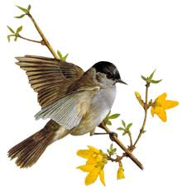
«От того, как прошло детство, кто вёл
ребенка за руку в детские годы, что вошло
в его разум и сердце из окружающего мира -
от этого в решающей степени зависит, каким
человеком станет сегодняшний малыш».
В.А.Сухомлинский

Slide 4
Задача взрослых - воспитывать интерес у детей к нашим соседям по планете - птицам, желание узнавать новые факты их жизни, заботиться о них, радоваться от сознания того, что делясь крохами, можно спасти птиц зимой от гибели.
Дать детям элементарные знания о том, чем кормить птиц зимой.
В совместной работе с родителями создавать условия для общения воспитанников с миром природы и для посильной помощи нашим пернатым друзьям

Slide 5
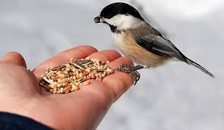
Цель проекта:
1. Закрепить представления воспитанников о зимующих птицах, и их образе жизни, о связи с окружающей средой, роли человека в жизни птиц.
2. Привлечь внимание воспитанников и родителей к природоохранной деятельности и научить их, ее организовывать.
Задачи проекта:
1. Расширить представление воспитанников о зимующих птицах нашего региона.
2. Обобщить знания воспитанников полученные при наблюдении за повадками птиц.
3. Расширить представление воспитанников и родителей о видах кормушек, способах их изготовление из разного материала.
4. Заинтересовать родителей природоохранной деятельностью, довести до их сознания необходимость воспитания у детей любви и бережного отношения к птицам, формирование созидательного отношения к миру.
5. Научить воспитанников совместно с родителями организовать природоохранную деятельность.
6. Научить детей правильно их подкармливать.
7. Воспитывать заботливое отношение к птицам, желание помогать в трудных зимних условиях.

Slide 6
Этапы реализации проекта
1. Подготовительный этап:
Создание необходимых условий для реализации проекта:
- обсуждение цели и задач с воспитанниками и родителями.
- обоснование, предсказание путей реализации проекта.
- подбор познавательной, художественной литературы.
- отгадывание загадок, чтение стихотворений про птиц.
- прослушивание голосов птиц.
- проведение бесед по проекту.
- оформление консультаций "Как сделать кормушку для птиц из пластиковой бутылки", "Кормушки для птиц", ", "Чем подкармливать птиц".
- просмотр презентаций: "Зимующие птицы» «Зимующие птицы родного края", "Как зимой помочь птицам", "Какие бывают кормушки".
- изготовление дидактических игр.
- оформление стенгазеты "Заботимся о птицах".
- выставка фотографий " Птичье кафе".
- совместно с родителями изготовление кормушек из разного материала.
2. Основной (практический) этап.
- оформление альбома про зимующих птиц.
- составление описательных рассказов о зимующих птицах.
- изучение корма для подкормки птиц.
- выставка кормушек.
- выбор места для кормушек.
- наблюдение за зимующими птицами.
- в течение всего проекта ежедневное кормление птиц.
- использование разных кормов.
- оформление агитационных плакатов "Покормите птиц зимой".
- оформление памяток - "Чем кормить птиц зимой?".
- Выпуск стенгазеты - "Заботимся о птицах".
- наблюдение за поведением птиц на кормушках.
- создание дневника наблюдений.
- ежедневное заполнение дневника наблюдений.
3. Заключительный этап.
- подведение итогов реализации проекта:
- сколько птичек мы спасли за зимний период времени?
- чем лучше кормить птиц?
- как часто необходимо кормить птиц?
- - организация фотовыставки «Птичья столовая»
- презентация проекта (освещение опыта работы).

Slide 7
Пути реализации проекта.
Просмотр презентаций
Чтение художественной литературы.
Дидактические и подвижные игры
воспитанник,, умеющий совместно с родителями изготовить кормушку из разного материала. Знающий, каким кормом подкармливать птиц. птиц.
Работы с семьей
Познавательные занятия
Беседы

Slide 8
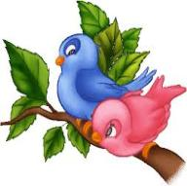
Ожидаемый результат:
- воспитанник, имеющий представление о зимующих птицах, умеющий совместно с родителями изготовить кормушку из разного материала. Знающий, каким кормом подкармливать птиц.
Всю зиму регулярно подкармливающий птиц. Умеющий наблюдать и фиксировать наблюдения в дневнике, анализировать и делать выводы.
- родитель активный участник в проекте и способный воспитать у детей любовь и бережное отношение к птицам.

Slide 9
Диагностика знания детей о птицах
«Ответь на вопросы»

Slide 10
День за днём
Что мы узнали и чему научились

Slide 11
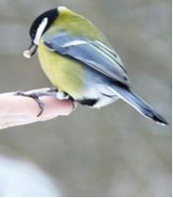
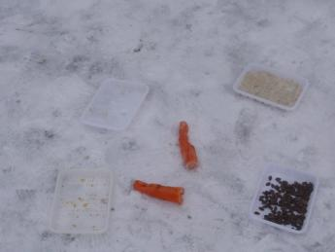
Чем кормить птиц зимой?
Может быть этим?
Выяснили, что голуби и воробьи предпочитают крошки белого хлеба и батона, а синицы - сало. , что в кормушках не должно быть постоянного наличия корма. Лучше приучить себя и птиц к определённому режиму, наполняя кормушки один-два раза в сутки, утром или утром и вечером в одно и то же время.

Slide 12
Покормите птиц зимой !

Slide 13
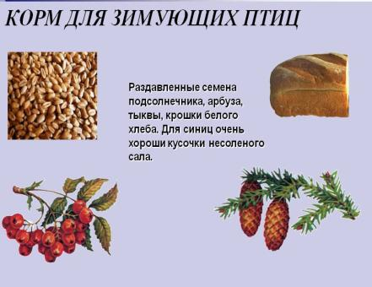
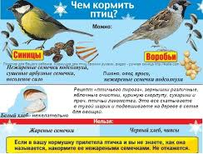
Узнали, что Есть такие продукты, которые пернатым противопоказаны..
Это, во-первых, все жареное и солёное
Нельзя давать птицам и пшено
Опасен для птиц и чёрный хлеб. Крахмал ржи плохо усваивается их организмом, чёрный хлеб всегда более влажный, чем белый, имеет повышенную кислотность, что нередко приводит к сильному брожению в кишечнике птичек, вплоть до заворота кишок.
И ни крошечки вороне! Этих птиц лучше не подкармливать .Их численность в городах превышает все разумные пределы

Slide 14
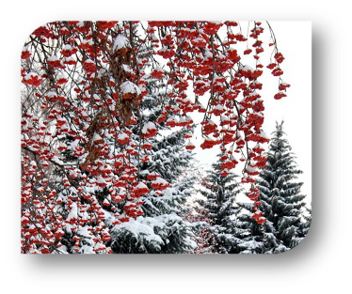
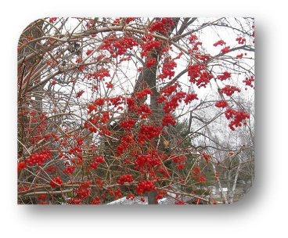
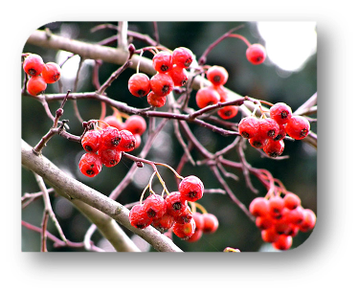
Рябина
боярышник
калина

Slide 15
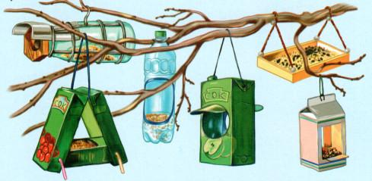
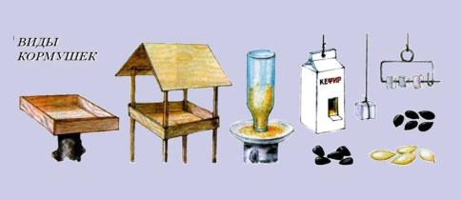
Устраивайте для птиц столовые

Slide 16
Как изготовить кормушку из пластиковых бутылок.

Slide 17
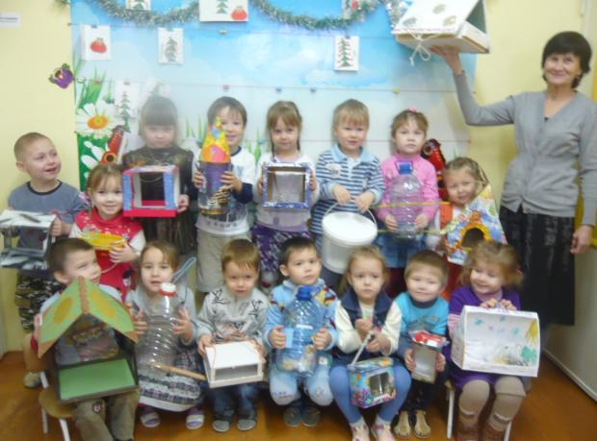
Выставка кормушек
Родители совместно с воспитанниками ,дома сделали кормушки из разного материала: деревянные кормушки, бумажные (коробки из под сока), пластиковые (из бутылок

Slide 18
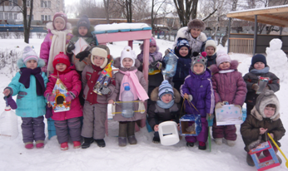
12 ноября- День вывешивания кормушек
Мы обсуждали, какие кормушки нам прослужат дольше, как мы их будем крепить, чтобы не повредить деревья. Кормушки готовы, но прежде чем их развесить необходимо, выбрать место, где лучше разместить кормушки. Мы с воспитанниками во время прогулок наблюдали за прилетающими птицами, выбирали место, куда лучше повесить кормушки и решили несколько кормушек закрепить на деревьях нашего участка, остальные кормушки расположить около центрального входа детского сада.

Slide 19
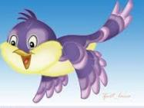
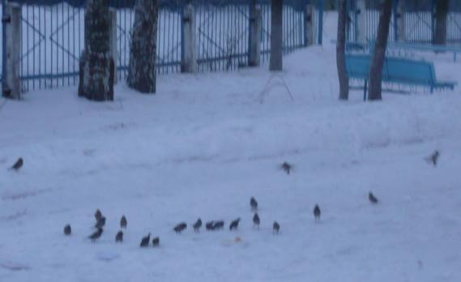
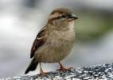
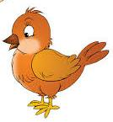
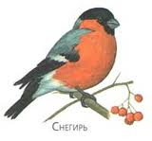
Теперь каждое утро по дороге в детский сад ребят встречает веселый птичий гомон. Кажется, что на территорию детского сада слетелись птахи со всего микрорайона.

Slide 20
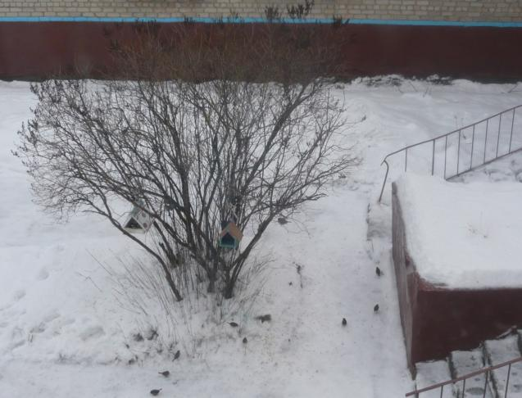
Наш труд не прошел даром!
Мои воспитанники наблюдают за пернатыми из окна группы и видят, как птицы радуются человеческой помощи. Дети рады тому, что их труд и труд родителей не прошел даром, теперь птицам будет легче пережить трудную для них пору.

Slide 21
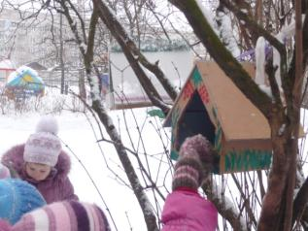
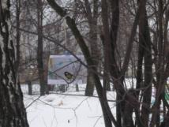
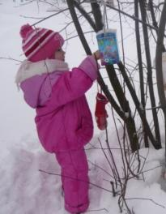
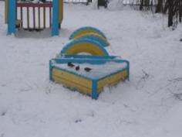
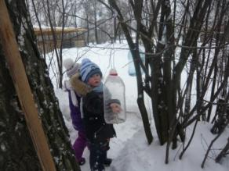
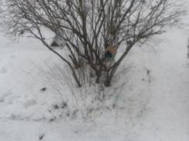
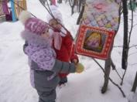
Птичье кафе

Slide 22
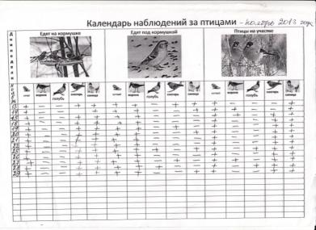
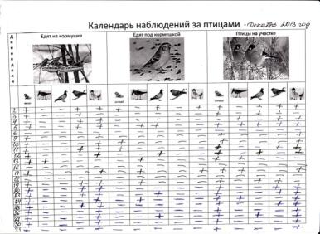
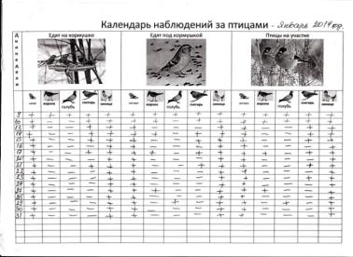
Мы каждый день вели наблюдение

Slide 23
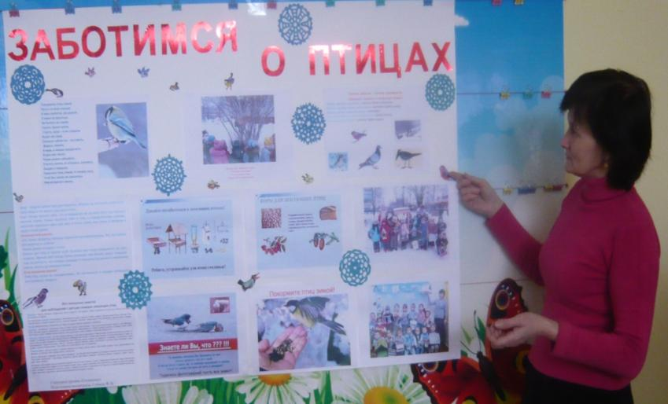
Наша стенгазета

Slide 24
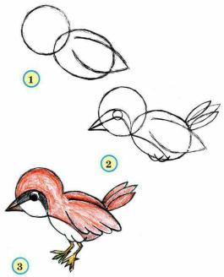
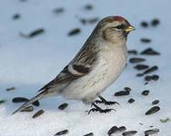
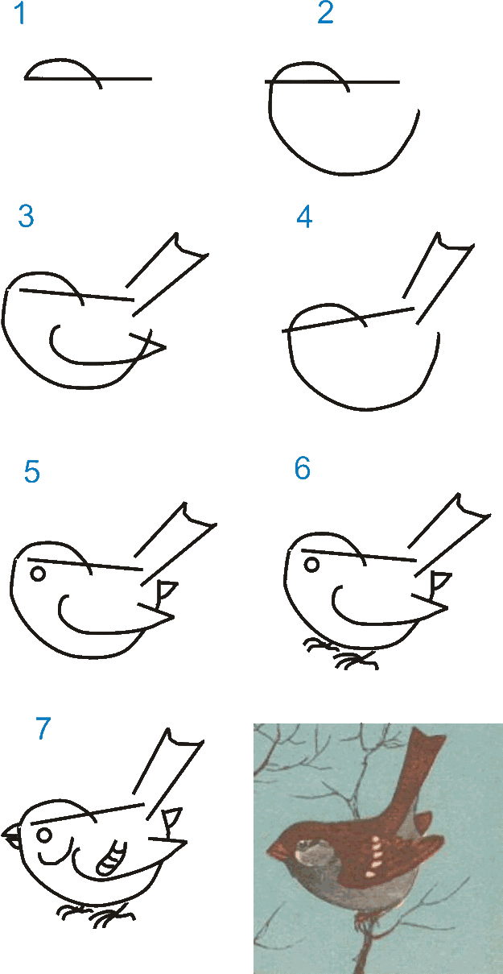
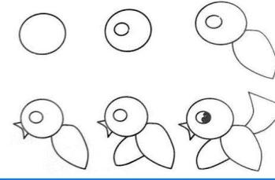
Учимся рисовать птиц.

Slide 25
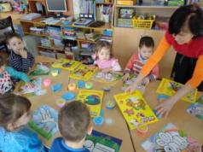
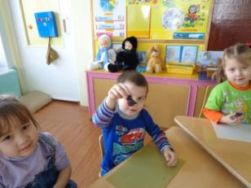
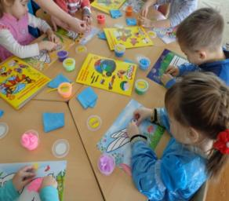
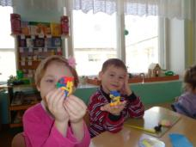
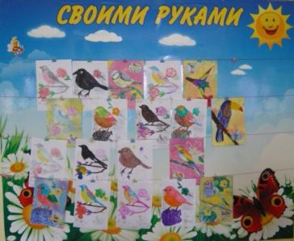
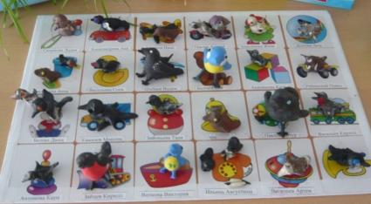
Вот такие птички мы лепим и рисуем

Slide 26
Дети должны запомнить!

Slide 27
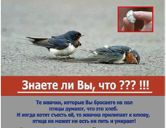
А мы так удивились! И задумались.

Slide 28
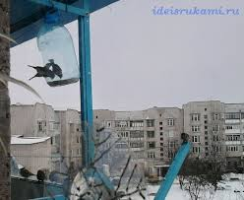
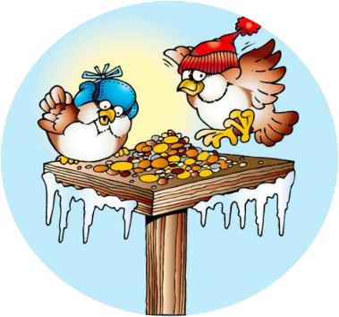
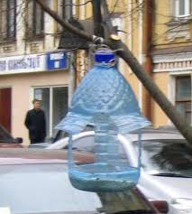
В ходе реализации проекта воспитанники уточнили и систематизировали представления о птицах, которые остаются зимовать в наших краях, их образе жизни в холодный период времени, о связи с окружающей средой, об их характерных особенностях. После изучения с воспитанниками теоретического материала, а также в ходе наблюдений, сделали вывод: птицы становятся заметными и более активными с приходом тепла: чем ярче светит солнце, чем теплее, тем больше птиц на улице, тем они активнее. В ветреные дни птицы не прилетают. Воспитанники вместе с родителями изготовили разнообразные кормушки, и рядом с домом используя различный материал,. Воспитанники научились наблюдать за птицами и рассказывать о увиденном.
За время действия проекта птицы привыкли получать корм, поэтому подкормку необходимо продолжить,
и мы будем продолжать подкармливать птиц!

